Slide 1
Spændingsregulator
Semesterprojekt 4
Notes:
J

Slide 2
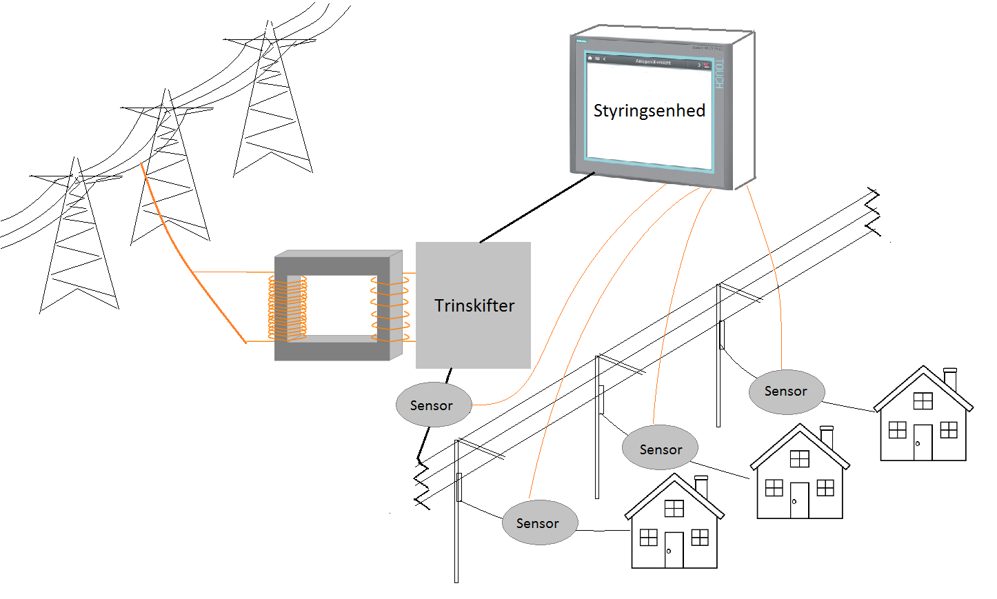
Spændingsregulator
Notes:
Problemformulering
Koncept og relevans
Funktionalitet ud fra billede
Proof of concept
J

Slide 3
Distributionslinje, belastning og trinskifter
Overvejelser
Realisering
Fremtidigt arbejde
Notes:
S

Slide 4
Måleenhed
Overvejelser
Realisering
Fremtidigt arbejde
Notes:
Søren

Slide 5
Styringsenhed
Overvejelser
Realisering
Fremtidigt arbejde
Notes:
D

Slide 6
Præsentation
Notes:
L

Slide 7
Perspektivering
Muligheder
Udfordringer
Reelt behov
Notes:
L

Slide 8
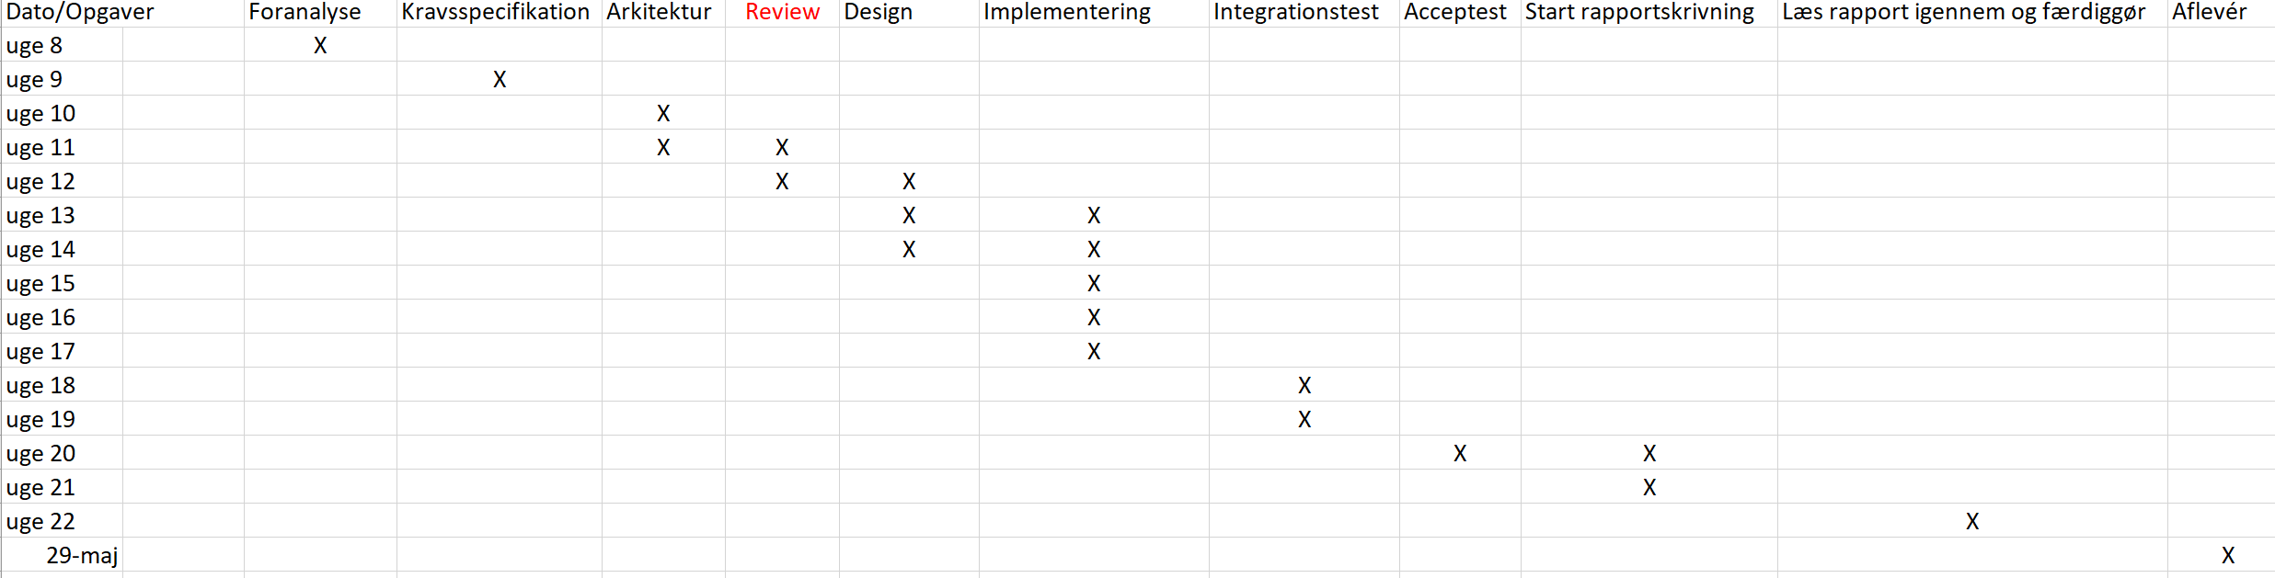
Proces
Notes:
C
Metode – Udgangspunkt i ASE model
Tidsplan ud fra det
Møder, review
Intern kommunikation
Trello

